Slide 1

冯寅
离散数学
智能科学系
Email：FengYin@xmu.edu.cn
2026年11月7日

Slide 2
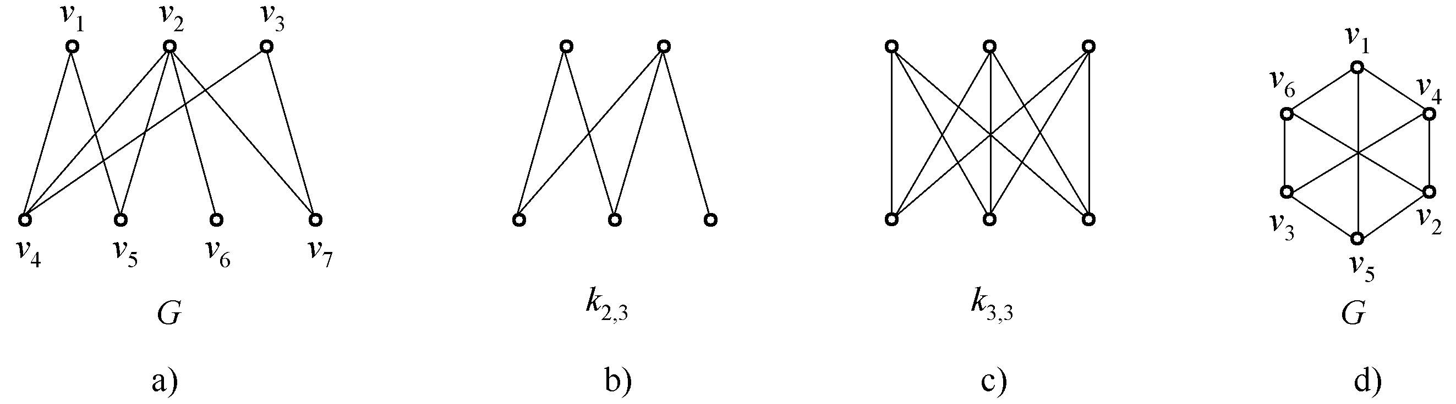
13.4 偶图
观察下面图形的特点：
计算机科学与工程学院
34--<number>

Slide 3
13.4 偶图
定义13.14 若无向图G＝<V,E>的结点集V能够划分为两个子集V₁,V₂，满足V₁∩V₂＝Φ，且V₁∪V₂＝V，使得G中任意一条边的两个端点，一个属于V₁，另一个属于V₂，则称G为偶图或二分图。V₁和V₂称为互补结点子集，偶图也可记为G＝<V₁,E,V₂>。
偶图中没有自回路。
平凡图和零图可看成特殊的偶图。
定义13.15 在偶图G＝<V₁,E,V₂>中，若V₁中的每个结点与V₂中的每个结点都有且仅有一条边相关联，则称偶图G为完全偶图或完全二分图，记为K_{n,m}，其中，n＝|V₁|，m＝|V₂|。
计算机科学与工程学院
34--<number>

Slide 4
例13.23
上图a～d均是偶图，其中图b是完全偶图K_{2,3}，
图c是完全偶图K_{3,3}。在图a中，G的互补结点子集
为V₁＝{v₁,v₂,v₃}，V₂＝{v₄,v₅,v₆,v₇}；在图d中，
G'的互补结点子集为V'₁＝{v₁,v₂,v₃}，V‘₂＝{v₄,
v₅,v₆}。事实上，图c和图d是同一个图，它们都
是完全偶图K_{3,3}。
计算机科学与工程学院
34--<number>

Slide 5
定理13.11
无向图G＝<V,E>为偶图的充分必要条件是G
的所有回路的长度均为偶数。
证明 必要性：设图G是偶图G＝<V₁,E,V₂>，令C＝v₀,v₁,v₂,…,v_{k},v₀是G的一条回路，其长度为k+1。
不失一般性，假设v₀∈V₁，由偶图的定义知，v₁∈V₂，v₂∈V₁。由此可知，v_{2i}∈V₁且v_{2i+1}∈V₂。
又因为v₀∈V₁，所以v_{k}∈V₂，因而k为奇数，故C的长度为偶数。
计算机科学与工程学院
34--<number>

Slide 6
定理13.11(续1)
设G中每条回路的长度均为偶数，若G是连通图，任选v₀∈V，定义V的两个子集如下：
V₁＝{v_{i}|d(v₀,v_{i})为偶数}
V₂＝V-V₁
现证明V₁中任两结点间无边存在。假若存在一条边(v_{i},v_{j})∈E，其中v_{i},v_{j}∈V₁，则由v₀到v_{i}间的短程线（长度为偶数）以及边(v_{i},v_{j})，再加上v_{j}到v₀间的短程线（长度为偶数）所组成的回路的长度为奇数，与假设矛盾。
同理可证V₂中任两结点间无边存在。
充分性：
计算机科学与工程学院
34--<number>

Slide 7
定理13.11(续2)
故G中每条边(v_{i},v_{j})，必有v_{i}∈V₁，v_{j}∈V₂或
v_{i}∈V₂，v_{j}∈V₁，因此G是具有互补结点子集V₁和V₂的偶图。
若G中每条回路的长度均为偶数，但G不是连通图，则可对G的每个连通分支重复上述论证，并可得到同样的结论。
计算机科学与工程学院
34--<number>

Slide 8
匹配
定义13.16 在偶图G＝<V₁,E,V₂>中，V₁＝
{v₁,v₂,…,v_{q}}，若存在E的子集E‘＝{(v₁,v'₁)，
(v₂,v‘₂)，…，(v_{q},v’_{q})，其中v‘₁,v’₂,…,v‘_{q}是
V₂中的q个不同的元素}，则称G的子图G‘＝<V₁,E',
V₂>为从V₁到V₂的一个完全匹配，简称匹配。
在偶图G＝<V₁,E,V₂>中，若存在V₁到V₂的单射f，使得对任意v∈V₁，都有(v,f(v))∈E，则存在V₁到V₂的匹配。
不是所有的偶图都有匹配，存在匹配的必要条件是|V₁|≤|V₂|。然而，这个条件并不是充分条件。
计算机科学与工程学院
34--<number>

Slide 9
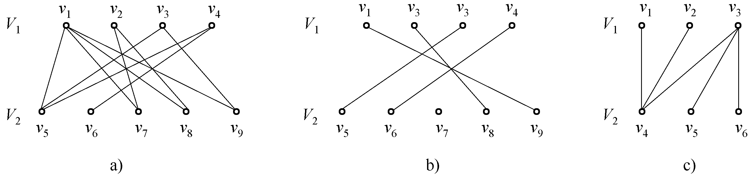
例13.24
在图a给出了一个偶图，它的互补结点子集为V₁和V₂，
图b是从V₁到V₂的一个匹配。
图c中的偶图虽然满足条件|V₁|≤|V₂|，但是却没有匹配。
计算机科学与工程学院
34--<number>

Slide 10
霍尔定理
定理13.12 在偶图G＝<V₁,E,V₂>中存在从V₁到V₂的匹配，当且仅当V₁中任意k个结点至少与V₂中的k个结点相邻，k＝1,2,…,|V₁|。
这个定理中的条件通常称为相异性条件。
判断一个偶图是否满足相异性条件通常比较复杂，下面给出一个判断偶图是否存在匹配的一个充分条件，对于任何偶图来说，都很容易确定这些条件。因此，在考察相异性条件之前，应首先试用这个充分条件。
计算机科学与工程学院
34--<number>

Slide 11
t条件
定理13.13 设G＝<V₁,E,V₂>是一个偶图。如果满足条件
  V₁中每个结点至少关联t条边；
  V₂中每个结点至多关联t条边；
则G中存在从V₁到V₂的匹配。其中t为正整数。
证明 由条件1）知，V₁中k个结点至少关联tk条边（1≤k≤|V₁|），由条件2）知，这tk条边至少与V₂中k个结点相关联，于是V₁中的k个结点至少与V₂中的k个结点相邻接，因而满足相异性条件，所以G中存在从V₁到V₂的匹配。
定理13.13中的条件通常称为t条件。
计算机科学与工程学院
34--<number>

Slide 12
例13.25
现有三个课外小组：物理组，化学组和生物
组，有五个学生s₁,s₂,s₃,s₄,s₅。
已知s₁,s₂为物理组成员；s₁,s₃,s₄为化学组成员；s₃,s₄,s₅为生物组成员。
已知s₁为物理组成员；s₂,s₃,s₄为化学组成员；s₂,s₃,s₄,s₅为生物组成员。
已知s₁即为物理组成员，又为化学组成员；s₂,s₃,s₄,s₅为生物组成员。
在以上三种情况的每一种情况下，在s₁,s₂,s₃,s₄,
s₅中选三位组长，不兼职，问能否办到？
计算机科学与工程学院
34--<number>

Slide 13
例13.25(续1)
解 用c₁,c₂,c₃分别表示物理组，化学组和生物组。
V₁＝{c₁,c₂,c₃}，
V₂＝{s₁,s₂,s₃,s₄,s₅}
以V₁，V₂为互补结点子集，若s_{i}在c_{j}中，则
(s_{i},c_{j})在E中。
计算机科学与工程学院
34--<number>

Slide 14
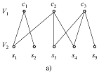
例13.25(续2)
G₁＝<V₁,E₁,V₂>如图a所示。
c₁
c₂
c₃
S₁
S₂
S₃
S₄
S₅
在G₁中，V₁中的每个结点至少关联2条边，而V₂中的每个结点至多关联2条边，因此满足t条件，故存在从V₁到V₂的匹配。事实上，选s₂为物理组的组长，选s₃为化学组的组长，选s₅为生物组的组长，它们对应的匹配如图d所示。
计算机科学与工程学院
34--<number>

Slide 15
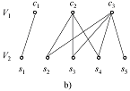
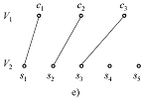
例13.25(续3)
G₂＝<V₁,E₂,V₂>如图b所示。
所给条件不满足t条件，但是满足相异性条件，因而存在从V₁到V₂的匹配。一个可能的匹配如图e所示。
计算机科学与工程学院
34--<number>

Slide 16
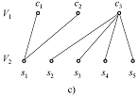
例13.25(续3)
G₃＝<V₁,E₃,V₂>如图c所示。
G₃既不满足t条件，也不满足相异性条件，所以不存在从V₁到V₂的匹配，当然三个不兼职的组长从s₁,s₂,s₃,s₄,s₅中选不出来。
计算机科学与工程学院
34--<number>

Slide 17
13.5 平面图
定义13.17 如果能把一个无向图G的所有结点和边画在一个平面上，使得任何两边除公共结点以外没有其他交叉点，则称G称为平面图(Plane Graph)；否则称G为非平面图。
计算机科学与工程学院
34--<number>

Slide 18
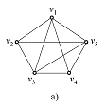
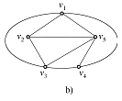
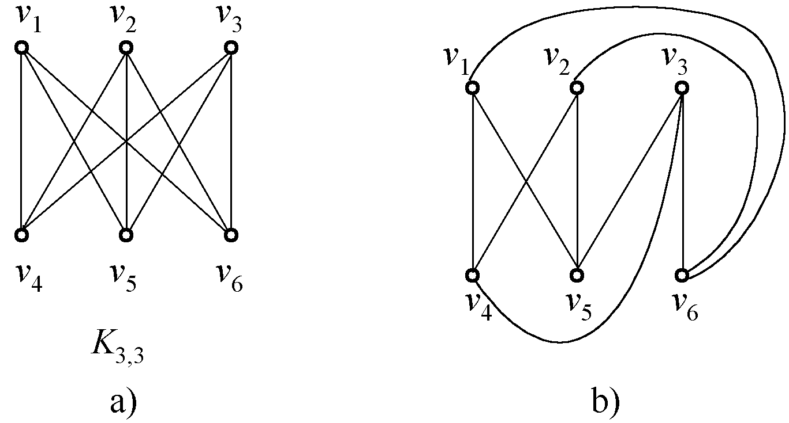
13.5 平面图
定义13.17 如果能把一个无向图G的所有结点和边画在平面上，使得任何两边除公共结点外没有其他交叉点，则称G为平面图，否则称G为非平面图。
计算机科学与工程学院
34--<number>

Slide 19
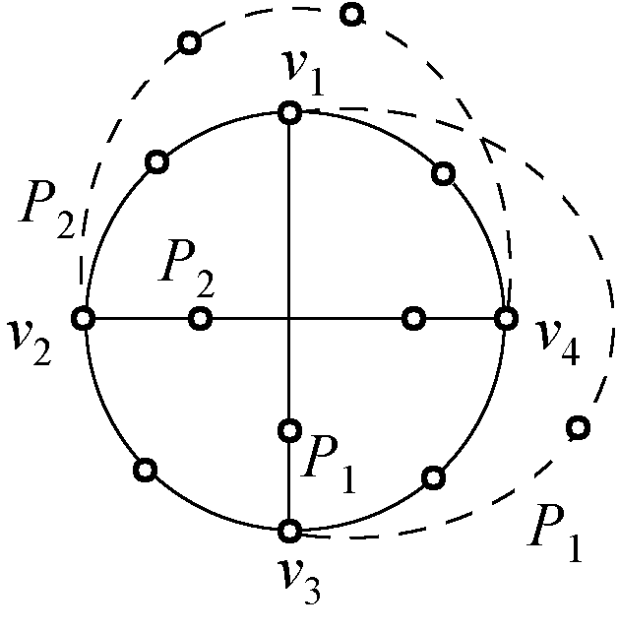
13.5.1 观察法
设G是画于平面上的图，并设
C＝v₁…v₂…v₃…v₄…v₁
是G中的任何基本回路。设P₁＝v₁…v₃和P₂
＝v₂…v₄是G中的任意两条无公共结点的
基本通路。
交叉出现在通路P₁和P₂上。对P₁和P₂的放置有4种方法，其中两种产生交叉，两种不产生交叉，即当且仅当P₁和P₂或者都在基本回路C内部，或者都在基本回路C外部时，它们才会相交叉。
我们将有可能交叉的边分别放置在某基本回路的内部或外部，从而避免交叉。
只有避免不了交叉时，这种图才是非平面图。
以上判断一个图是否为平面图的方法称为观察法。
计算机科学与工程学院
34--<number>

Slide 20

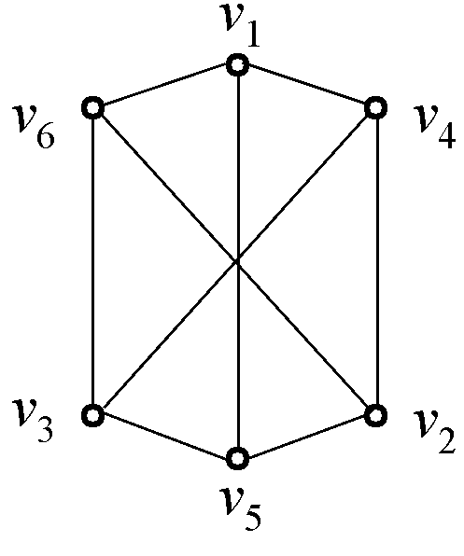
例13.26
用观察法来判定左下图所示的K_{3,3}为非平面图。
计算机科学与工程学院
34--<number>

Slide 21
13.5.2 欧拉公式
定义13.18 设G是一个平面图，由图中的边所包围的其内部不包含图的结点和边的区域，称为G的一个面，包围该面的诸边所构成的回路称为这个面的边界，面r的边界的长度称为该面的次数(度)，记为D(r)。区域面积有限的面称为有限面，区域面积无限的面称为无限面。
显然，平面图有且仅有一个无限面。
假设我们把一个平面图画在平面上，然后用一把小刀，沿着图的边切开，那么平面就被切成许多块，每一块就是图的一个面。更确切地说，平面图的一个面就是平面的一块，它用边作边界线，且不能再分成子块。
计算机科学与工程学院
34--<number>

Slide 22
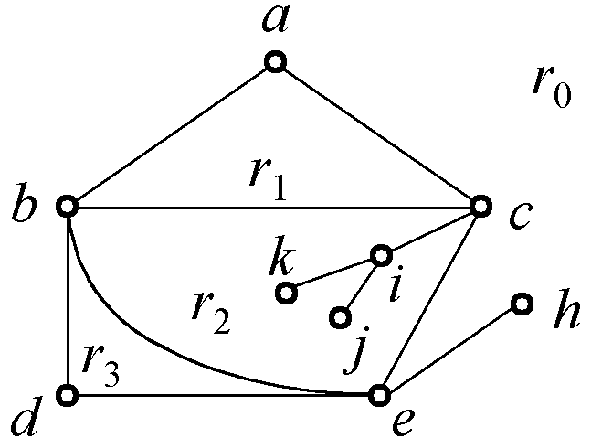
例13.27
在右图中有9个结点，11
  条边，把平面分成4个面
  r₀、r₁、r₂、r₃。其中
r₀的边界为abdeheca，
  D(r₀)＝7；
r₁的边界为abca，D(r₁)＝3；
r₂的边界为becijikicb，D(r₂)＝9；
r₃的边界为bdeb，D(r₃)＝3。
r₁、r₂和r₃是有限面，r₀是无限面。
计算机科学与工程学院
34--<number>

Slide 23
定理13.14
在一个平面图中，所有面的次数之和等于图中边数的二倍。
证明 因任何一条边，或者是两个面边界的公共边，或者是在一个面中作为边界被重复计算两次，故平面图所有面的次数之和等于其边数的二倍。
1750年，欧拉发现，任何一个凸多面体，若有n个顶点、m条棱和r个面，则有n-m+r＝2。这个公式可以推广到平面图上来，称之为欧拉公式。
计算机科学与工程学院
34--<number>

Slide 24
定理13.15
设G＝<V,E>是连通平面图，若它有n个结点、m条边和r个面，则有
  n-m+r＝2
证明 我们对G的边数m进行归纳。
若m＝0，由于G是连通图，故必有n＝1，这时只有一个无限面，即r＝1。所以
n-m+r＝1-0+1＝2
定理成立。
若m＝1，这时有两种情况：
（1）该边是自回路，则有n＝1，r＝2，这时
n-m+r＝1-1+2＝2
（2）该边不是自回路，则有n＝2，r＝1，这时
n-m+r＝2-1+1＝2
所以m＝1时，定理也成立。
计算机科学与工程学院
34--<number>

Slide 25
定理13.15(续)
假设对少于m条边的所有连通平面图，欧拉公式成立。现考虑m条边的连通平面图，设它有n个结点。分以下两种情况：
（1）若G是树，那么m＝n-1，这时r＝1。所以
n-m+r＝n-(n-1)+1＝2
（2）若G不是树，则G中必有回路，因此有基本回路，设e是某基本回路的一条边，则G'＝<V,E-{e}>仍是连通平面图，它有n个结点，m-1条边和r-1个面，按归纳假设知
n-(m-1)+(r-1)＝2
整理得
n-m+r＝2
所以对m条边时，欧拉公式也成立。
计算机科学与工程学院
34--<number>

Slide 26
说明
由于一个凸多面体可在一个球面上表示出来，
其任两边除端点外不再相交，在某一面里取一点，
以此为中心，作球极投影，这个凸多面体可在平
面上表示出来，所得的将是一个相应的平面图。
所以这里证明的欧拉公式已包含了凸多面体的欧
拉公式，但从证明的过程来看，连通平面图的欧
拉公式比欧拉给出的凸多面体的欧拉公式的证明
容易。
计算机科学与工程学院
34--<number>

Slide 27
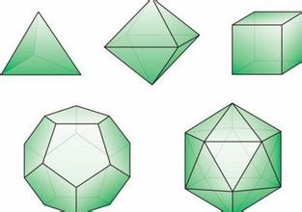
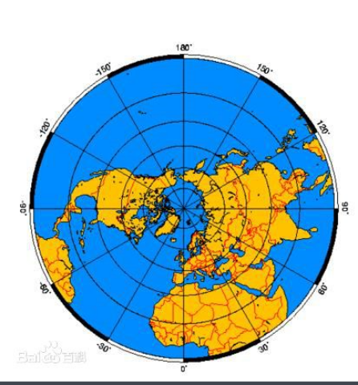
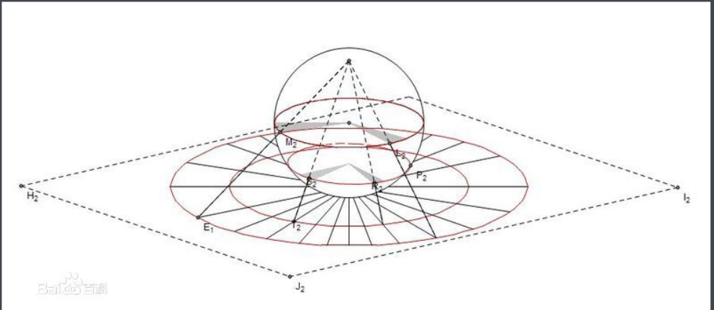
说明
凸多面体：
球极映射：将一个圆球面射影至一个平面的映射
计算机科学与工程学院
34--<number>

Slide 28
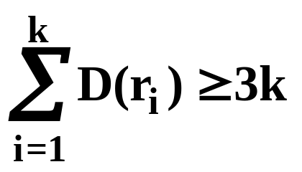
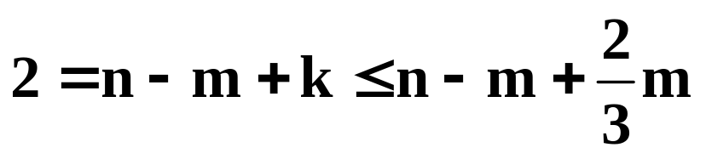
推论13.6
设G是一个(n,m)简单连通平面图，若m＞1，则有
m≤3n-6
证明 设G有k个面，因为G是平面图，所以G的每个面至少由3条边围成，所以G所有面的次数之和
由定理13.14知，2m≥3k，即k≤2m/3，代入欧拉公式有
整理得 m≤3n-6
计算机科学与工程学院
34--<number>

Slide 29
说明
推论13.6本身可能用处不大，但它的逆否命题却非常有用，可以用它来判定某些图是非平面图。即一个简单连通图，若不满足m≤3n-6，则一定是非平面图。但需要注意，满足不等式m≤3n-6的简单连通图未必是平面图。
计算机科学与工程学院
34--<number>

Slide 30
例13.28
考察5个结点的完全图K₅。
因为K₅是简单连通图，n＝5，m＝10，因此m＞3n-6＝3×5-6＝9，故不满足m≤3n-6。
故K₅是非平面图。
我们再看图K_{3,3}，
n＝6，m＝9,，满足不等式m≤3n-6，
但是它是一个非平面图。
计算机科学与工程学院
34--<number>

Slide 31
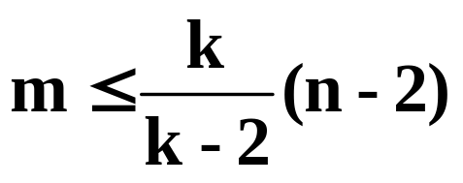
推论13.7
设G是一个(n,m)简单连通平面图，若每个面
的次数至少为k（k≥3），则有
证明 设G共有r个面，各面的次数之和为T，由条件可知
T≥k×r （13-1）
又由定理13.14可知
T＝2×m （13-2）
利用欧拉公式解出面数
r＝2-n+m （13-3）
计算机科学与工程学院
34--<number>

Slide 32
推论13.7(续)
由（13-1）、（13-2）、（13-3）得出下式成立
2×m≥k×(2-n+m)
从而有
(k-2)×m≤k×(n-2)
由于k≥3，因而
计算机科学与工程学院
34--<number>

Slide 33
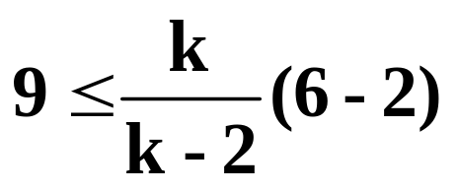
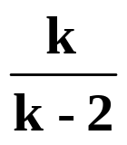
例13.29
利用推论13.7可以判断图K_{3,3}是一个非平面图。
假设K_{3,3}是一个平面图，
那么它的每个面的次数均不能小于等于3，即每个面的次数均大于等于k（k≥4），
由推论13.7，有
注意到 在k＝4时取最大值2，因而9≤8，这是矛盾的。
计算机科学与工程学院
34--<number>

Slide 34
13.5.3 库拉托夫斯基定理
定理13.16（库拉托夫斯基定理） 一个图是平面图的充分必要条件是它的任何子图都不可能收缩为K₅或K_{3,3}。
推论13.8 一个图是非平面图的充分必要条件是它存在一个能收缩为K₅或K_{3,3}的子图。
我们将K₅和K_{3,3}称为库拉托夫斯基图。
计算机科学与工程学院
34--<number>

Slide 35
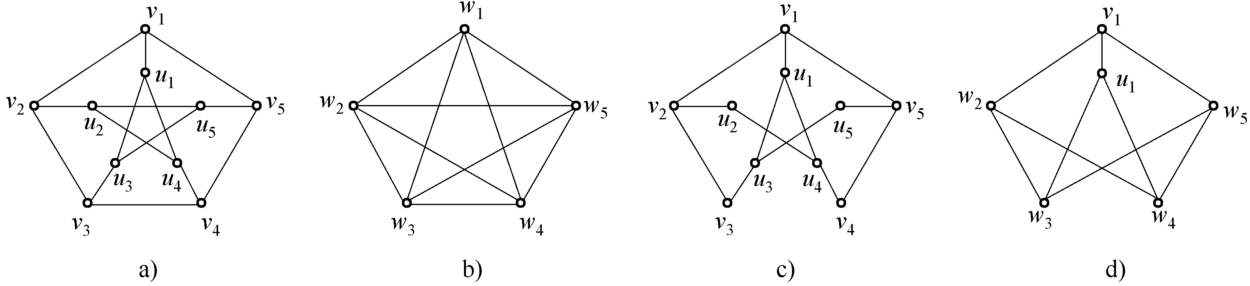
例13.30
下图a所示的彼得森图是一个非平面图。
收缩边(v_{i},u_{i})，用w_{i}代替，i＝1,2,3,4,5，得到图b，即为图K₅。
图c是图a的子图，收缩边(v_{i},u_{i})，用w_{i}代替，i＝2,3,4,5，得到图d，即为图K_{3,3}。
计算机科学与工程学院
34--<number>

Slide 36
习题
P142-P143
1,2,6
P151
1，3，4，7
计算机科学与工程学院
34--<number>

